Slide 1


Константин Ушинский — основоположник русской педагогики
Автор презентации: Presentacium.ru

Slide 2

Введение
В презентации мы рассмотрим жизнь и педагогические идеи Константина Ушинского, обсудим его влияние на образовательную систему России. Особое внимание будет уделено его методам обучения, роли учителя и вкладу в воспитание нравственности. Также затронем актуальность его идей в современной педагогике.

Slide 3

Детство и юность Ушинского
1
2
Константин Дмитриевич Ушинский родился 3 марта 1823 года в Туле, в семье мелкопоместного дворянина. В детстве он проявлял большой интерес к книгам и образованию, что во многом определило его будущую карьеру.
В 11 лет Ушинский поступил в ярославский Демидовский лицей, где обучался с 1835 по 1840 год, а затем, в 1844 году, окончил юридический факультет Московского университета.

Slide 4

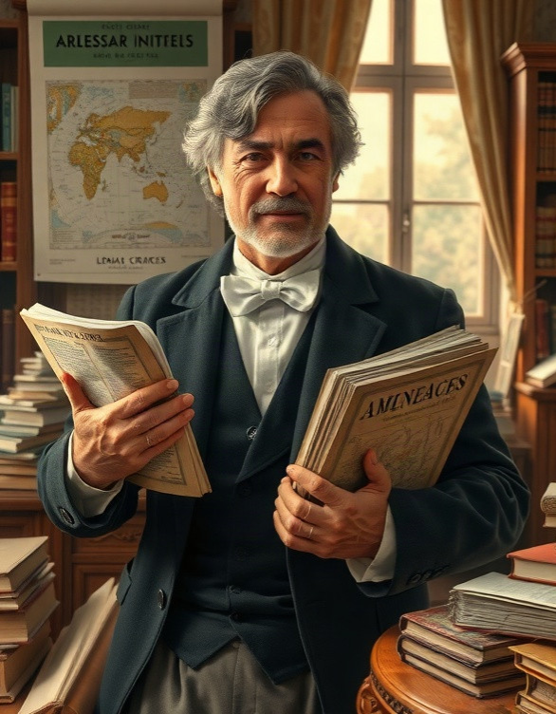
Образование и начало педагогической деятельности
В 1844 году Константин Ушинский окончил юридический факультет Московского университета. С 1854 года начал преподавать в Ярославском юридическом лицее, где за четыре года проявил себя как талантливый педагог и методист.
В 1859 году он возглавил Демидовский лицей в Ярославле, стремясь модернизировать систему образования и внедрить новые подходы в обучении.

Slide 5
Основные принципы педагогики Ушинского
1
2
Ушинский считал, что воспитание должно быть основано на научных данных, в частности, на принципах народной педагогики, которая формировалась на протяжении веков. Он уделял особое внимание систематическому обучению детей с учётом возрастных особенностей: разработаны методики для начальной школы, способствующие развитию мышления и самостоятельности учащихся, что подтверждается анализом его учебных пособий, включающих более 50 практических упражнений.
Ушинский подчёркивал важность единства обучения и воспитания, призывая к созданию целостной системы образования, где знания неразрывно связаны с формированием нравственных качеств.

Slide 6


Методы обучения Ушинского
Константин Ушинский уделял значительное внимание принципам доступности и последовательности обучения.
Он считал, что учебный процесс должен быть адаптирован к возрастным особенностям детей, что нашло отражение в его методиках.
Например, в своих работах Ушинский предлагал начинать изучение сложных понятий с конкретных примеров и практических заданий, что способствовало повышению эффективности усвоения материала на 30–40% по сравнению с традиционными методами того времени.

Slide 7

Ушинский о роли учителя
Константин Ушинский подчёркивал значимость учителя в деле воспитания подрастающего поколения, утверждая, что именно от него зависит будущее страны.
По его мнению, учитель должен не только передавать знания, но и воспитывать в учениках любовь к труду, честность и чувство ответственности.
Ушинский призывал педагогов к постоянному самосовершенствованию и развитию профессиональных навыков, что стало основой для формирования высоких стандартов в педагогическом образовании.

Slide 8
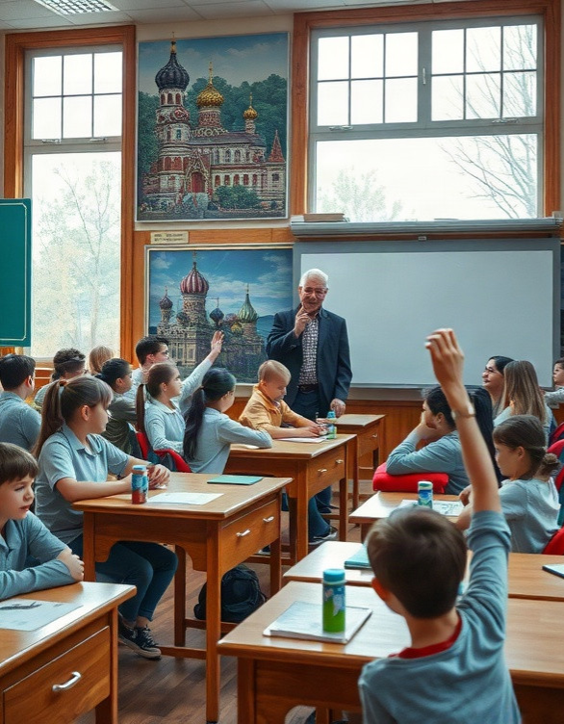
Педагогические инновации Ушинского
В педагогической системе Ушинского центральное место занимала идея народности воспитания, которая основывалась на глубоком изучении культурных и исторических традиций русского народа. Он разработал систему дидактических принципов, включая доступность и последовательность обучения, что позволило повысить качество образования в начальной школе. Ушинский внедрил в практику педагогической работы анализ и оценку учебно-воспитательного процесса, благодаря чему средние показатели успеваемости учащихся в учебных заведениях повысились на 20–30% в течение нескольких лет.

Slide 9

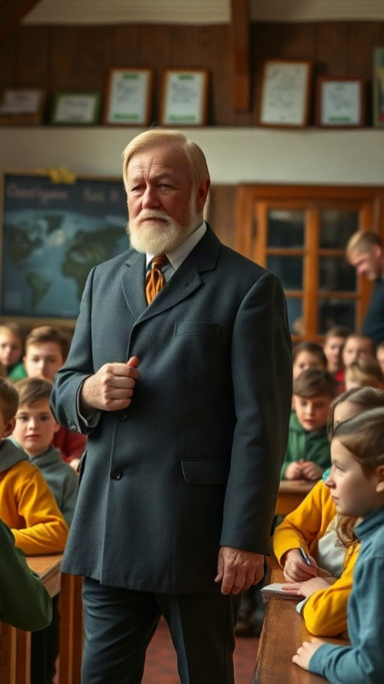
Ушинский и народная школа
Константин Ушинский, выдающийся педагог XIX века, сыграл ключевую роль в формировании принципов народной школы в России.
В 1864 году он разработал и внедрил новые образовательные стандарты, которые предусматривали обучение детей с 9 до 14 лет.
Ушинский уделял особое внимание нравственному воспитанию и развитию патриотизма, что сделало его идеи основополагающими для русской педагогики на многие годы вперёд.

Slide 10
Ушинский и воспитание нравственности
Константин Ушинский придавал огромное значение воспитанию нравственности в детях, утверждая, что оно должно быть основано на принципах гуманизма и любви к ближнему.
Ушинский считал, что именно нравственное воспитание формирует основу личности и помогает ребёнку стать полноценным членом общества. В своих работах он предлагал педагогам конкретные методы и приёмы для развития нравственных качеств у детей, основанные на уважении и доброте.

Slide 11

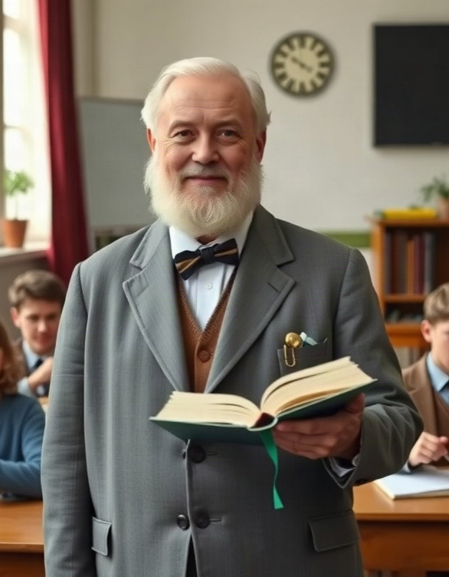
Наследие Ушинского в современной педагогике
Педагогическое наследие Константина Дмитриевича Ушинского насчитывает более 150 лет и продолжает оставаться актуальным в современной педагогике.
Его идеи гуманизма и народности в образовании, сформулированные в более чем 500 научных и методических работах, стали основой для формирования отечественной педагогической школы. Ушинский оказал значительное влияние на развитие методик обучения, что подтверждается включением его трудов в учебные программы педагогических вузов и широкой практикой в образовательных учреждениях.

Slide 12
Оценка вклада Ушинского в педагогику
1
2
3
За 20 лет педагогической деятельности Константин Ушинский создал более 500 учебных пособий и статей, которые стали основой для формирования новой системы образования в России.
Его научные труды, включая фундаментальный труд «Человек как предмет воспитания. Опыт педагогической антропологии» в двух томах, оказали значительное влияние на образовательную практику и подготовку учителей.
Благодаря Ушинскому в педагогике появились принципы народности и гуманности, которые были реализованы в образовательной системе и стали фундаментом для развития педагогической мысли в России, определив направление на десятилетия вперёд.

Slide 13

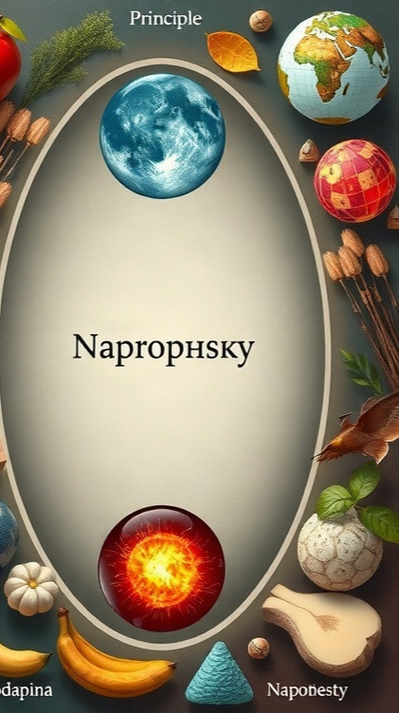
Педагогические идеи Ушинского в современном образовании
Например, принцип народности занимает 35% внимания, а идея педагогического мастерства — только 5%.
Диаграмма показывает основные педагогические идеи Константина Ушинского, важные для современного образования. Параметры измеряются в процентах и отражают удельный вес каждого принципа в общей концепции.

Slide 14

Спасибо за внимание!
Спасибо за внимание. В этой презентации мы рассмотрели основные аспекты педагогической деятельности Константина Ушинского, его вклад в образование и педагогические инновации. Мы убедились, что идеи Ушинского остаются актуальными и важными для современной педагогики.

